Slide 1
Research on Medical Question Answering System
Based on Knowledge Graphdeploying 研读报告
学生：曹芮
导师：朱斌 副教授
方向：智能信息处理
2021.11.4
大连海事大学智能信息处理实验室
注：1.作者：ZHIXUE JIANG1, CHENGYING CHI1, AND YUNYUN ZHAN2
2. Digital Object Identifier 10.1 109/ACCESS.202 1.3055371
Notes:
基于知识图的医学问答系统研究
利用Scrawler（爬虫）技术以垂直医学网站为数据源，以疾病为核心实体，构建了包含7类44000个知识实体和11类300000个实体的知识图。它存储在Neo4j图形数据库中，使用基于规则的匹配方法和字符串匹配算法构建领域词典，以分类和查询问题。该系统在医学领域知识图和问答系统中具有一定的实用价值。

Slide 2
报 告 内 容
1. 背景介绍
2. 研读报告主要内容
3. 总结

Slide 3
1 研究背景
目前，我国的手诊制度面临的问题：
一、城乡医疗资源配置极不平衡。
二、医疗资源的配置越来越不能满足人们日益增长的医疗需求。
三、互联网医疗问答工作经常混乱，没有专业资格的无关人员假装拥有 兼职咨询经验。
Notes:
一是城乡医疗资源配置极不平衡，部分欠发达地区缺乏专业医疗人员，人工讯问服务质量亟待提高；
第二，近年来，随着中国人口的快速增长和老龄化，医疗资源的配置越来越不能满足人们日益增长的医疗需求，许多专家很难找到一票。
第三，互联网医疗问答工作经常混乱。没有专业资格的无关人员假装拥有兼职咨询经验。一些不需要亲自去医院诊断的轻微疾病，如头晕、发烧和胃痛，在网上检查时往往成为大问题。
基于上述问题，本文提出了知识图HBASEQ系统基于可靠的医疗数据，并研究相关的技术问题。

Slide 4
1 研究背景
1.知识图已经成为一种巧妙地转换结构化和非结构化知识的手段。
2.知识图的构建技术主要包括自顶向下和自底向上。
3.中国的应用包括上海曙光医院构建的中医知识图。
Notes:
随着人工智能研究的深入，知识图已经成为一种巧妙地转换结构化和非结构化知识的手段，受到学术界和工业界的广泛关注。医学领域是知识图中应用最广泛、最实际、最直接的垂直领域之一。
在基于知识库的问答领域（KBQA），知识图的构建是主要的问答系统。自顶向下结构是指从高质量数据中提取本体和模式信息，并使用结构化数据源（如Wikipedia）将其添加到知识库中。这种构造方法通常适用于行业知识图的构造。对于行业而言，数据内容和数据组织方法相对容易确定。自下而上的构建使用特定的技术手段，如爬虫，从公共资源中收集和提取所需的数据，选择可信度较高的信息，并将其添加到知识库中。

Slide 5
1 研究背景
基于知识图的问答系统的主流实现方法可以分为三种：
1）基于语义解析
2）信息提取
3）向量建模
Notes:
首先，基于语义解析：这种方式将人们的自然语言转换为逻辑形式，机器可以对其进行处理，在数据库中搜索并给出答案。该方法涉及一些语言学和传统的NLP方法[8]，需要大量的手工设计规则，精度高，但缺乏泛化能力。
第二，信息提取：这种方法提取句子或知识库中相关实体的特征信息，并使用经过训练的特征分类器对候选答案进行排序并获得解决方案。它与传统的NLP方法[9]和特征工程密切相关，泛化能力强，但精度相对较弱。
第三，向量建模：这种方法将知识库中的实体和自然语言问题绘制到相同的向量空间，并通过比较这些向量的相似性来找到答案。该方法是一种数据驱动的建模方法[10]，不需要太多的数据预处理，易于实现。但是，使用关键字孤立地表示知识内容，忽略上下文的影响，这将影响结果的准确性[11]。

Slide 6
2 主要内容
2.1 知识图谱研究
2.2 问答系统的研究
2.3 实验

Slide 7
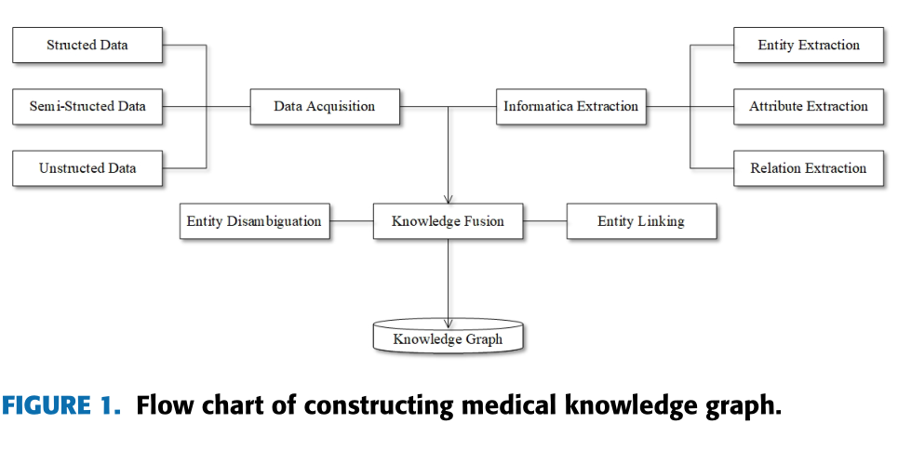
2.1知识图谱研究
Notes:
传统的知识图构建方法经历了 1. 数据获取、2. 信息提取 3. 知识融合三个步骤。

Slide 8
2 .1 知识图谱研究
2.1.1 数据采集
数据来源：
1. 基于垂直区域的专业数据。
2. 通过抓取捕获在网络上公开的数据，然后进行数据清理。
Notes:
根据应用领域的不同，知识图数据源可以分为两种类型。一种是基于垂直区域的专业数据。这部分数据通常包含在行业数据库中，并以结构化方式存储。它是一种非公开或半公开的数据。另一种是通过抓取来捕获在网络上公开的数据，这些数据通常出现在网页中，属于非结构化数据，然后进行数据清理

Slide 9
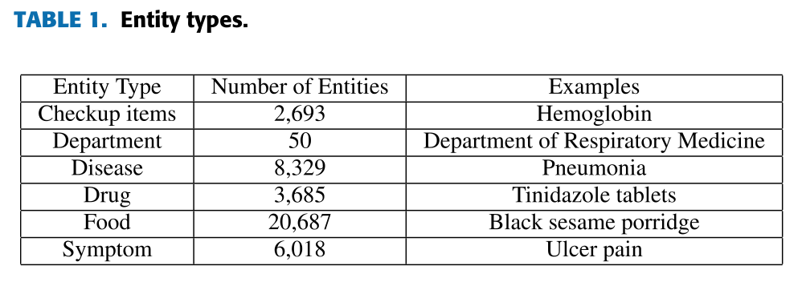
2.1 知识图谱研究
2.1.2 信息抽取
Notes:
关键问题是如何从数据源中自动提取信息以获得候选知识单元。结构化数据只需经过简单的预处理就可以作为后续问答系统的输入。半结构化或非结构化数据通常需要自然语言处理（NLP）技术来提取结构化信息，这也是信息提取的难点[12]。关键技术包括实体提取、关系提取和属性提取。
医学领域的知识内容相对简单，关系相对较短，因此适合通过结构化数据直接进行观察和分类。（NER），旨在建立知识图中的“节点”。实体提取的质量直接影响后续知识获取的效率和质量，是信息提取的关键部分[13]。主要包括诊断项目、科室、疾病、药品、食品、症状等

Slide 10
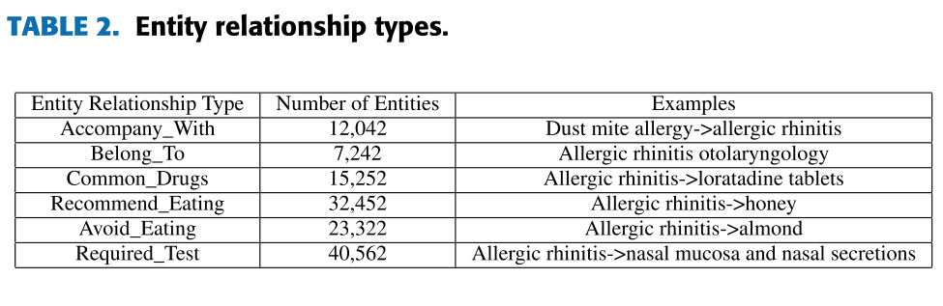
2.1 知识图谱研究
2.1.2信息抽取
Notes:
图二 实体关系类型。
实体提取后，从文本语料库中提取一系列离散命名实体（节点）。为了获取语义信息，需要从相关语料库中提取实体之间的相关性（边缘），从而连接多个实体或概念，形成知识结构网络。数据分析主要包括并发症、所属科室、常用药物、推荐饮食、禁忌饮食、疾病检查项目等

Slide 11
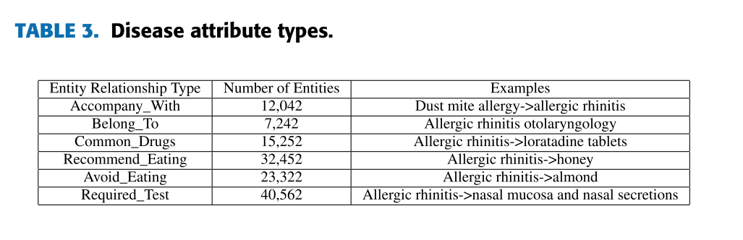
2.1 知识图谱的研究
2.1.2 信息抽取
Notes:
疾病属性类型。属性提取的目的是从不同的信息源中收集有关特定实体的详细信息，从而完成实体属性的表征。再次观察资料，得出结论，主要包括名称、简介、病因、彝族人群、治疗方法和治疗周期

Slide 12
2.1.3 知识融合
通过改进的K-means算法进行消歧；
实体连接计算相似度使用Jaccard相似度的计算方法；
使用Neo4J图形数据库
Notes:
实体消歧旨在解决多义现象
实体类别的聚类适用于改进的K-均值算法。对于将来添加的数据，使用聚类算法可以显著降低人工消歧的难度。
在计算相似度时，本文采用了Jaccard相似度的计算方法，该方法适用于广泛的稀疏数据，可以比较有限样本集之间的相似性和差异性。Jaccard系数越大，样本相似度越高。
最后，以三重形式引入实体融合后，可以使用Neo4J图形数据库来可视化知识图。

Slide 13
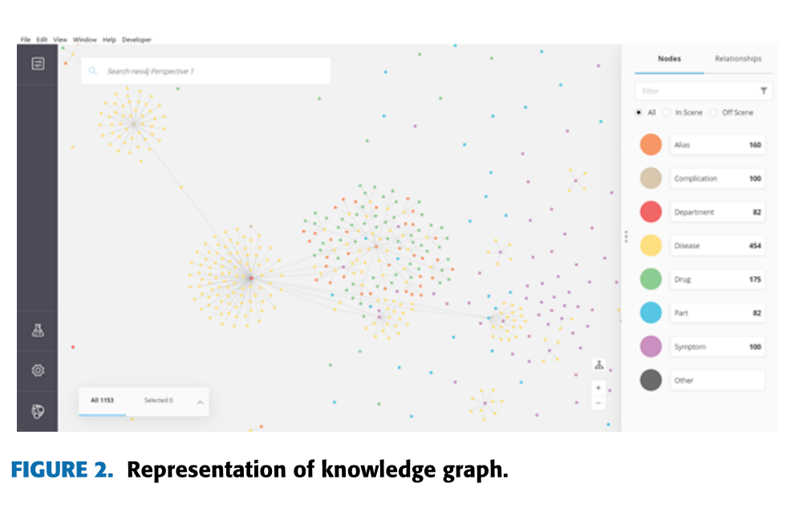
2.1.3 知识融合
Notes:
实体消歧 实体

Slide 14
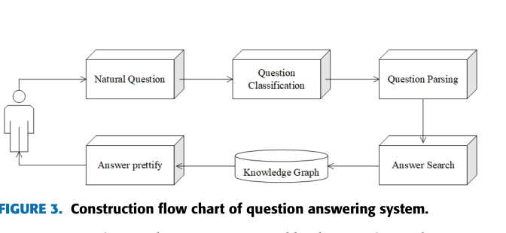
2.2 问答系统的研究
Notes:
问答系统的构建流程图
问答系统基于语义分析，定义了特征词路径、特征词、领域树、词典和问题词。对用户的自然语言问题进行分类和分析，得到主要的实体和关系。最后，通过意图预测，构建Cypher语言来查询上一步构建的知识图。然后，对查询结果进行梳理和修改，并将其作为自然语言返回给用户

Slide 15
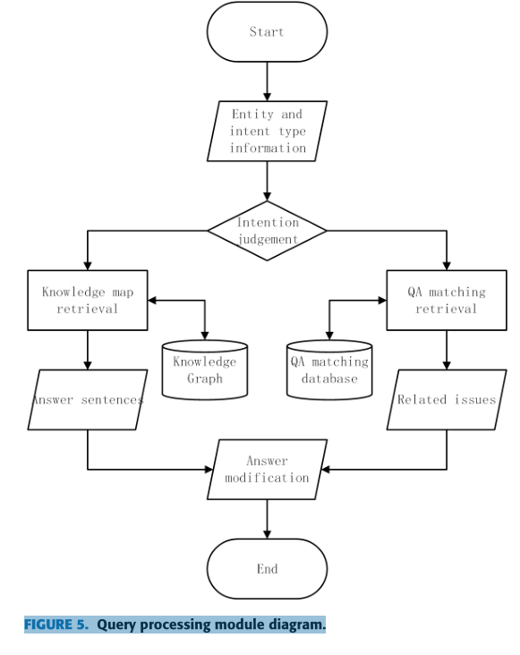
2.2问答系统的研究
Notes:
通过AC（Aho Corasick）算法[17]中包含的领域词及其领域，收集问题中涉及的实体类型 AC算法是一种多模式字符串匹配算法，它可以从文本中匹配多个字符串，并获取其位置和总数等相关信息。
本文采用多模式匹配的方法从用户输入的信息中检测实体词典中的单词。当完全匹配失败时，使用相似度计算来查找相似词，Jaccard相似度，本文使用Lemmatization[20]，一种在英语NLP中常用的技术
查询处理 ：本模块的实质是利用问答匹配技术计算原始问题与每个候选解决方案之间的语义相似度得分，当完全匹配失败时，使用相似度计算来查找相似词选择得分最高的答案作为最佳答案，最后直接返回用户的回答

Slide 16
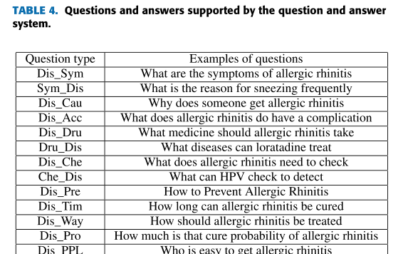
2.2问答系统的研究
Notes:
支持回答的问题类型

Slide 17
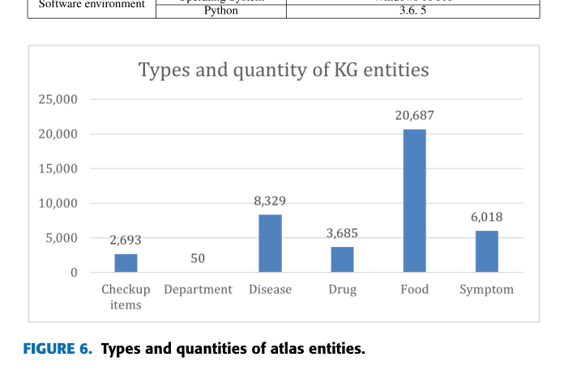
2.3 实验
Notes:
该系统定位医学领域，采用爬虫技术，以垂直医学网站为数据源，以疾病为核心实体，构建知识图，包括7类44000个知识实体和11类300000个实体，存储在Neo4J图形数据库中。结果如下
图6显示了知识图中的实体类型和相应的数量关系，可以看出疾病应该在医学知识图中占主导地位，但事实上，与疾病相关的实体更多的是对应的食物类型问答领域越来越关注食品类别的推荐和禁忌

Slide 18
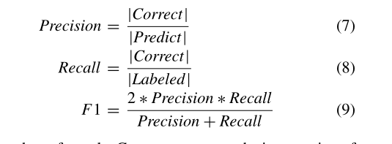
2.3 结果
Notes:
本文重点对知识图构建算法中的知识融合部分进行了优化和改进。提出了一种改进的k-means算法（k-means-max-min），用于实体聚类消歧，以处理大量文本中几乎相同的文本表示，但不同的文本含义。在与其他类似模型比较的基础上，通过实验验证了最合适的K值。在本实验中，采用改进的K-means算法，以准确率和召回率的F1总值来衡量知识图中实体融合部分的聚类消歧效果。其公式如下：

Slide 19
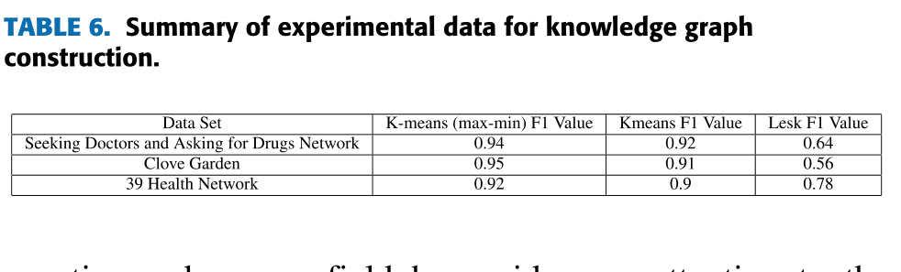
2.3 结果
Notes:
改进的K-means算法在选择K值时，在执行K-means算法之前，从宏观角度确定收敛最远（最小相似性）的聚类点，同时根据之前的数据分析确定K值。从实验中可以看出，用这种方法得到的结果更符合实际情况。结果表明，本文提出的方法在实体聚类消歧方面具有明显的良好效果。

Slide 20
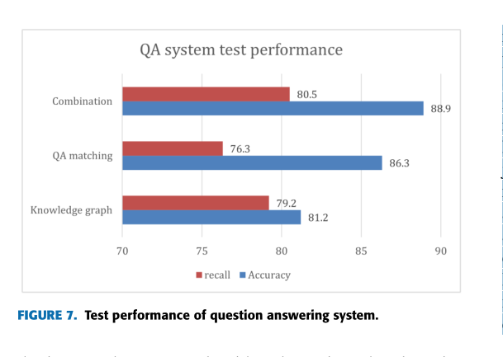
2.3 结果
Notes:
单独使用知识图进行问答检索或使用问答对进行恢复时，知识图问答的召回率较高，但其准确率低于问答对检索。具体原因是，当系统通过更准确地收集网络上现有的问答对来应对相同的问题时，问答对可以提供更准确的回答。但是，由于其规模有限，无法实现更高的问题覆盖率。然而，知识图恰恰弥补了它的不足。在分析医疗实体与相关实体的对应关系时，通过隐式分类可以更准确地进行图形模式查询。因此，我们可以将两者结合起来，以获得更高的准确率和召回率。

Slide 21
3 总结
1. 具有高质量的医学问答知识图，完善的匹配规则。
2.召回率和精确度不够高。
3. 知识图的构建和检索速度有待提高。
4. 多伦对话和复杂知识推理有待提高。
Notes:
该系统以医学问答研究中的相关专业知识为基础，通过信息提取、知识融合等步骤，建立了高质量的医学问答知识图。在此知识图的基础上，添加问题域词和疑问词，形成完善的匹配规则。本系统旨在探索提高医疗问答系统的效率和准确性，但仍存在一些缺陷。例如，知识图的构建和检索速度有待提高，多轮对话和复杂知识推理有待提高。
本文被困在有限的数据源中

Slide 22
感谢聆听！

